Slide 1
MEGA-MEDIOS
Menú de datos
Economía
Espectáculos
Deportes
Policiales
Meterológicas
Insumos
Programación
Gráficos

Slide 2

MEGA-MEDIOS
Economía

Slide 3

MEGA-MEDIOS
Espectáculos

Slide 4

MEGA-MEDIOS
Deportes

Slide 5

MEGA-MEDIOS
Policiales

Slide 6
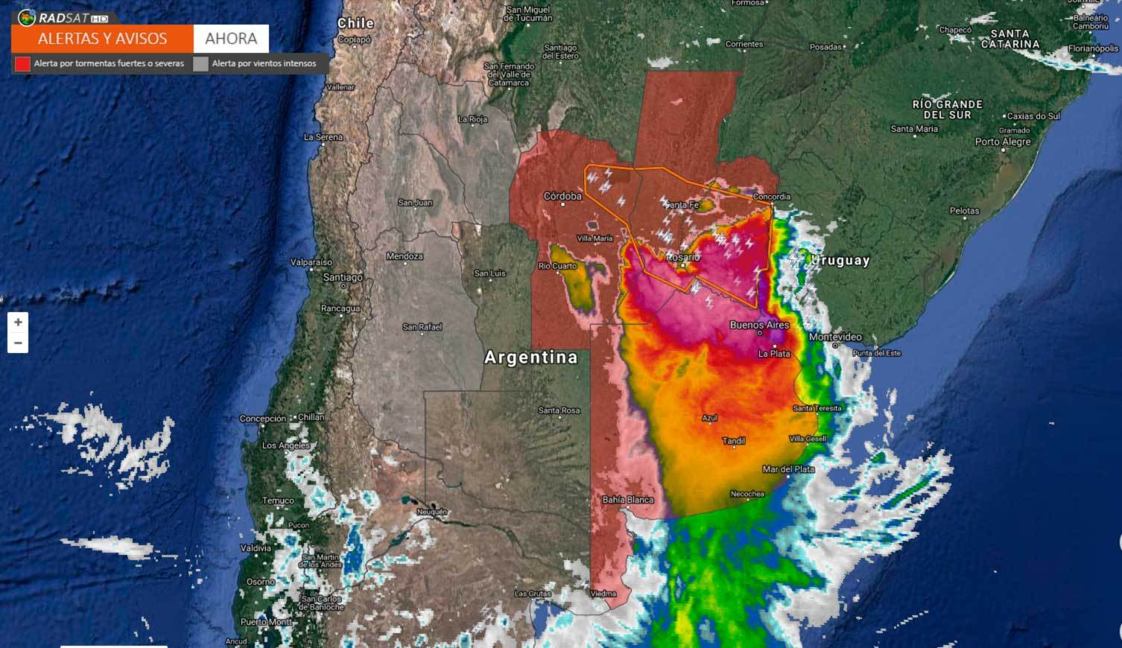
MEGA-MEDIOS
Deportes
MEGA-MEDIOS
Meteorológicas

Slide 7
Resumen de Insumos y Programación

